Slide 1



Control de versiones con git
Git, gitlab, CI/CD y workflows

Slide 2
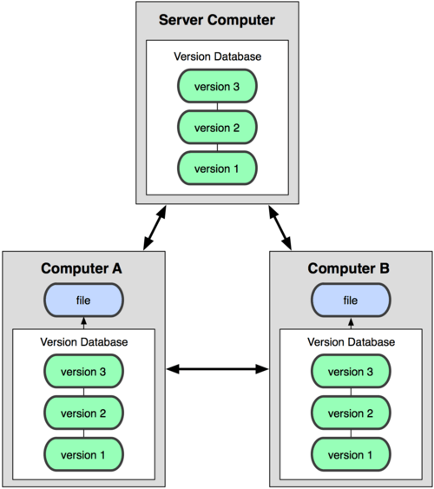
git
Su propósito es llevar registro de los cambios en archivos de computadora y coordinar el trabajo que varias personas realizan sobre archivos compartidos.
Los clientes no sólo descargan la última instantánea de los archivos: replican completamente el repositorio. Así, si un servidor muere, y estos sistemas estaban colaborando a través de él, cualquiera de los repositorios de los clientes puede copiarse en el servidor para restaurarlo. Cada vez que se descarga una instantánea, en realidad se hace una copia de seguridad completa de todos los datos

Slide 3
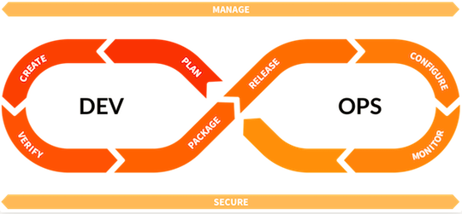

GITLAB
GitLab is the first single application for all stages of the DevOps lifecycle.
Gitlab es un servicio web de control de versiones y desarrollo de software colaborativo basado en Git. Además de gestor de repositorios, el servicio ofrece también alojamiento de wikis y un sistema de seguimiento de errores, todo ello publicado bajo una Licencia de código abierto.

Slide 4
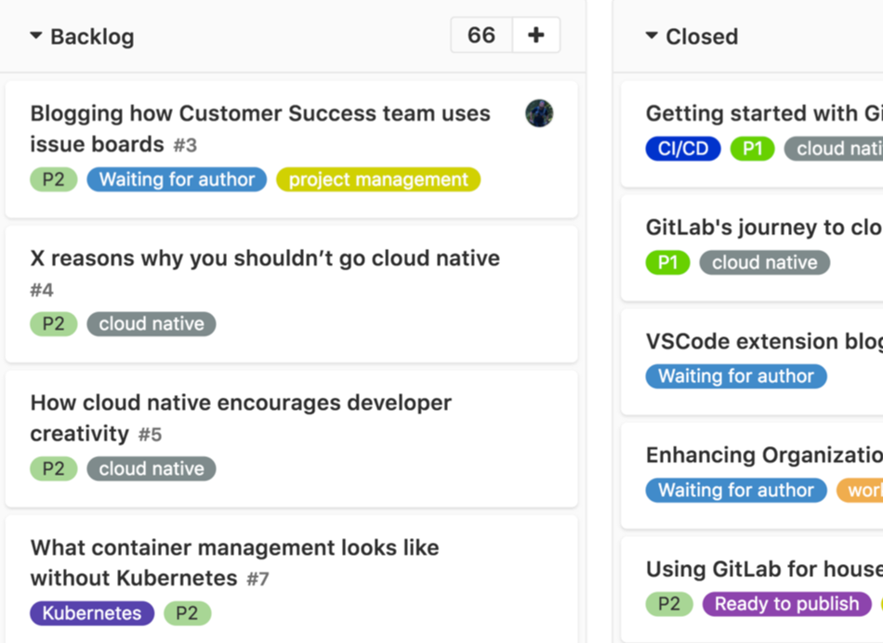
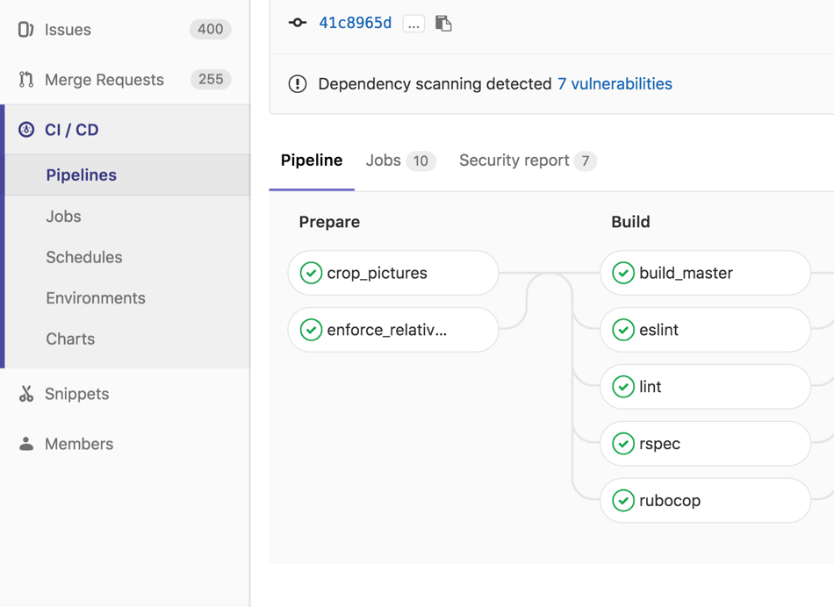
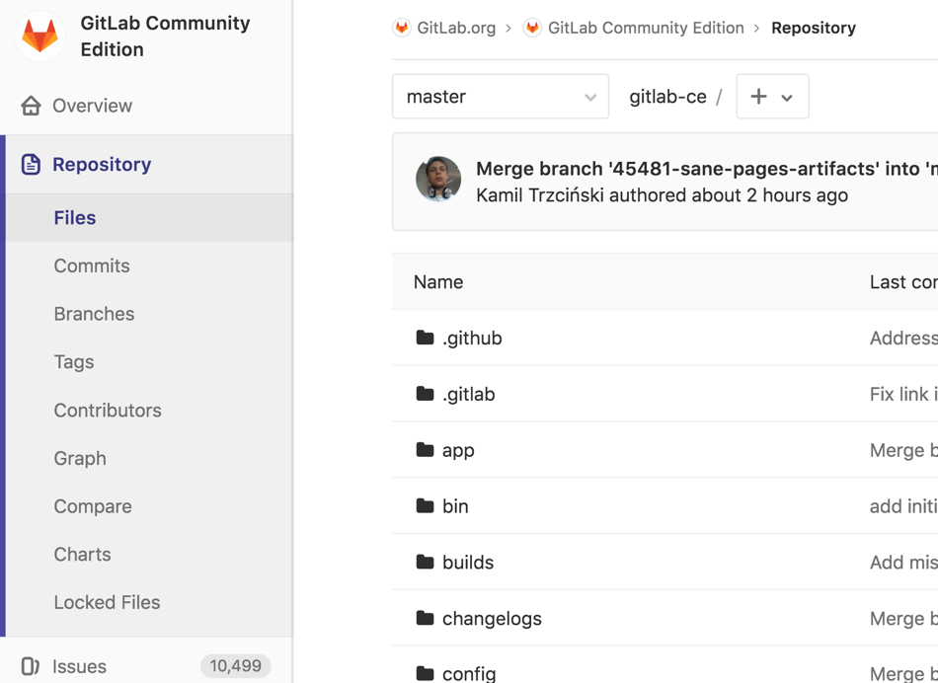
PLANEAR, CREAR, ADMINISTRAR Y ENTREGAR

Slide 5
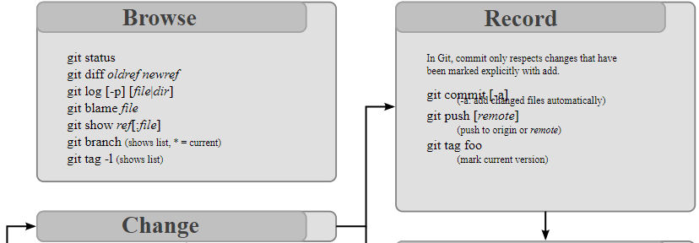
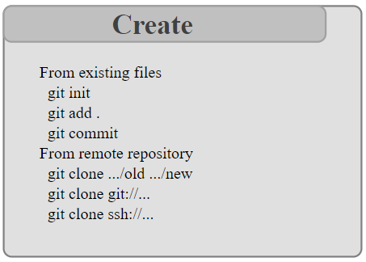
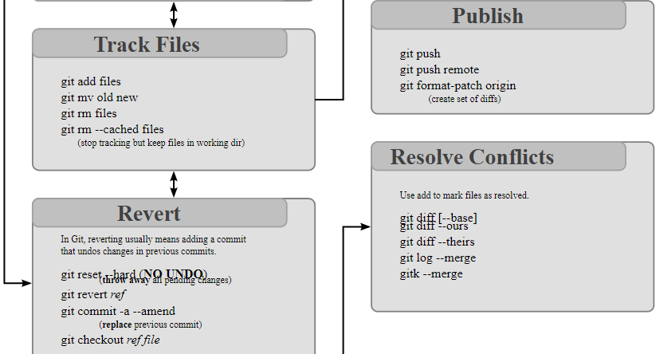
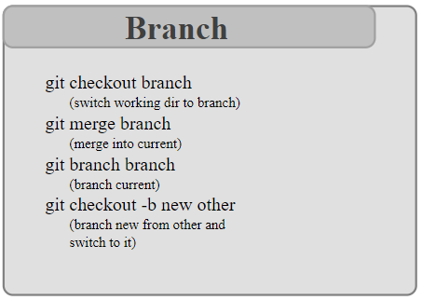
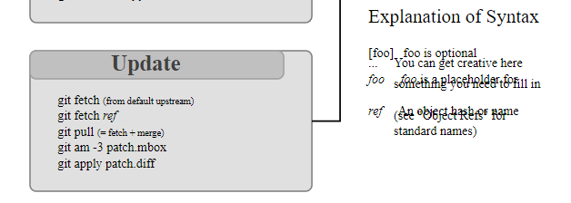
GIT COMANDOS

Slide 6
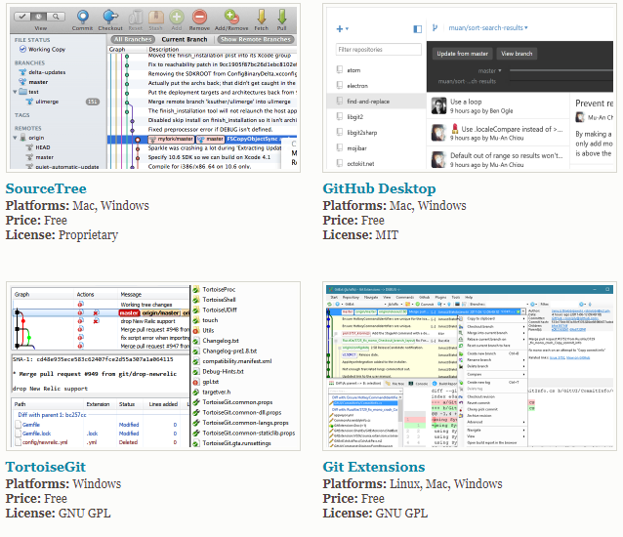
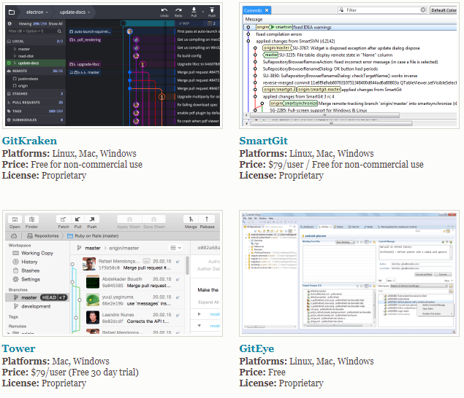
GIT CLIENTS - GUIS

Slide 7


GITLAB.CRECIC.CL

